Slide 1
数据库技术上机指导课-2
数据库的增、删、改、查

Slide 2
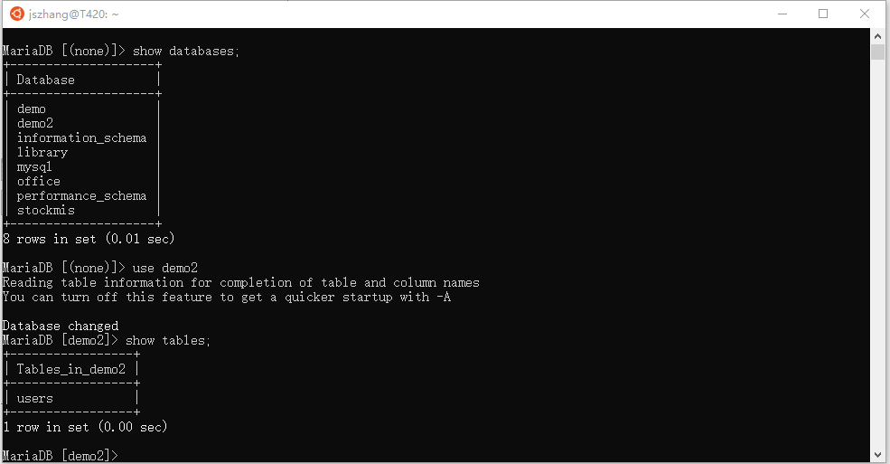
1.查看数据库中的表格

Slide 3
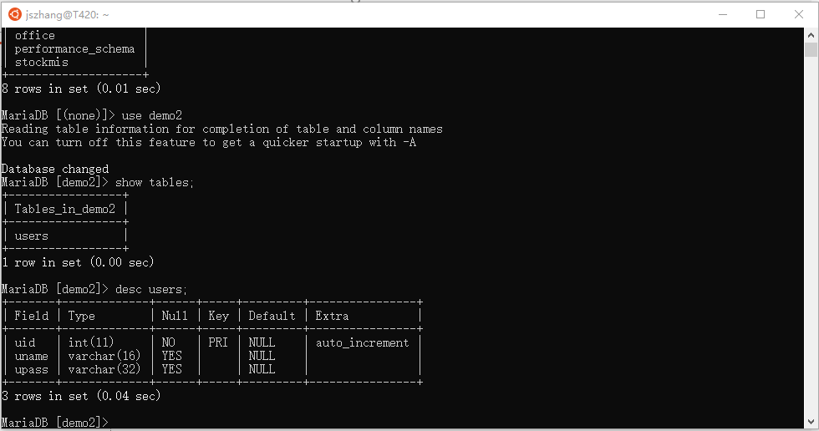
2.显示表结构

Slide 4
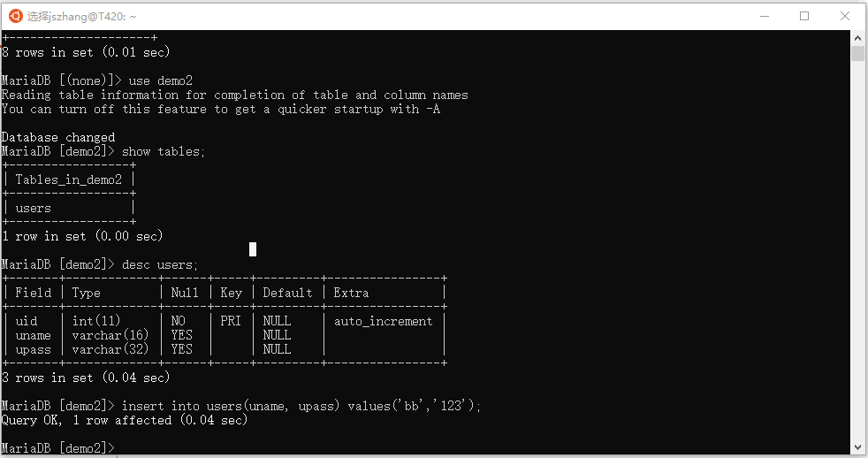
3.向表格中增加数据

Slide 5
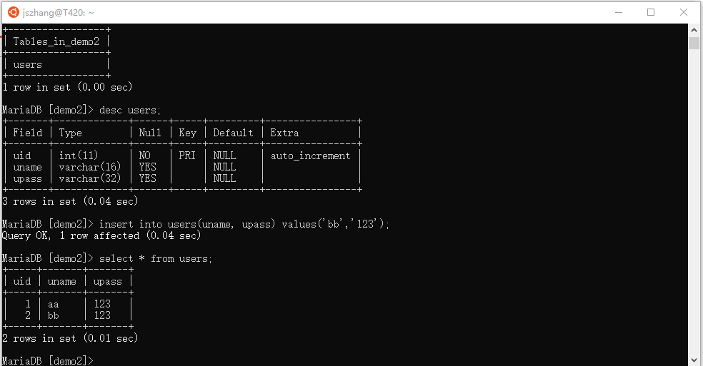
4.查询表格中的数据

Slide 6
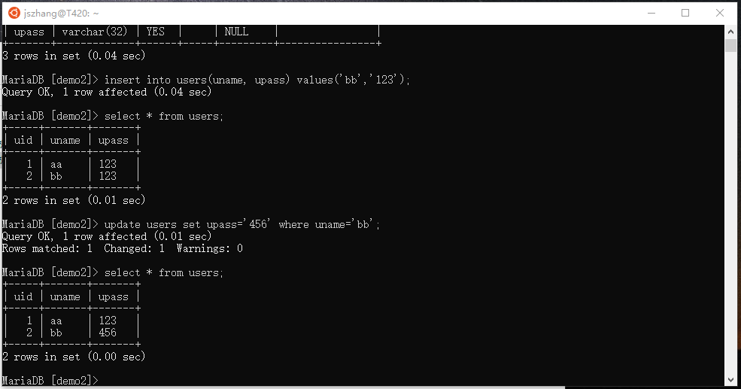
5.修改表格中的数据

Slide 7
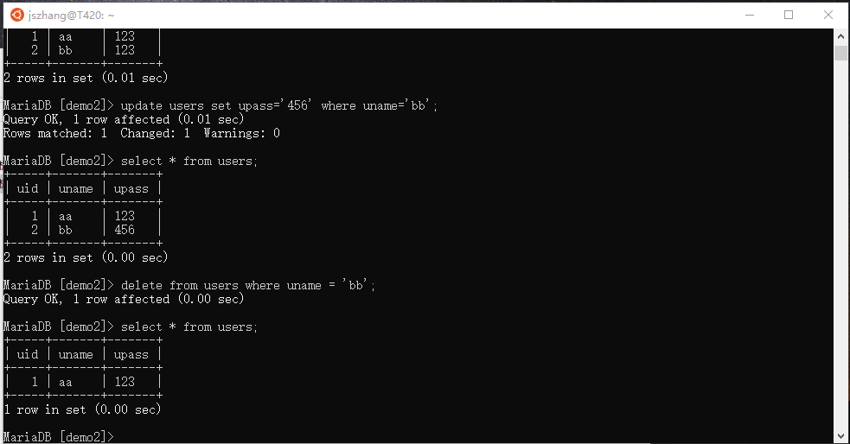
7.删除表格中的数据

Slide 8
8.思考题
在表格中的主键设置的自动增长的情况下，如果删除了部分数据（例如已有uid为1，2，3，4）
1）如果删除了第3条数据，后续新插入的数据的uid是多少？
2）如果删除了第4条数据，后续新插入的数据的uid是多少？

